Slide 1
Nombre proyecto
Tu aplicación para encontrar la actuación que te lleve a los Premios Goya
Cristian Sánchez - Daniel Cantero - Iker Jiménez - Javier Serrano

Slide 2
Índice
Introducción a Proyecto
Objetivos
Funcionalidades principales
Tecnologías utilizadas
Diseño y estructura

Slide 3
Introducción a Proyecto
“Nombre” se trata de una página web que conecta actores/actrices con todo tipo de empresas relacionadas con el mundo de la interpretación.
Los usuarios crearan su portfolio en base a sus experiencias previas y a sus rasgos físicos, ya que las empresas podrán buscar en base a ciertos rasgos que encajen con el personaje correspondiente.
Los usuarios podrán obtener logros en base a ciertos desafíos en base a la dificultad de estos, lo cual mejora tu perfil frente a los reclutadores.
Las empresas publicarán ofertas con los requisitos necesarios para interpretar a sus personajes el tipo de trabajo que se necesite por ejemplo(serie, anuncio, película, etc.).

Slide 4
Objetivos
Ayudar a toda persona que quiera trabajar en el mundo de la interpretación a conectar con empresas.
Aplicar a varias ofertas y llevar un control de las mismas.
Conectar a empresas con posibles candidatos para sus proyectos.
Sistema de logros para mostrar el palmarés a las empresas.
Facilidad para contactar con reclutadores

Slide 5
Funcionalidades
Implementadas
Registro / Inicio de sesión
Cambio de contraseña
Pagina principal
Anuncios
Perfil personal
Futuras implementaciones
Base de datos
Notificaciones
Filtros de búsqueda
Perfil empresas
Gestión de perfil
Mensajería interna

Slide 6
Tecnologías utilizadas
Mockups:
Editor de código: Visual Studio Code
Lenguajes: HTML y CSS
Framework: Boostrap
Diagramas: Draw.io

Slide 7
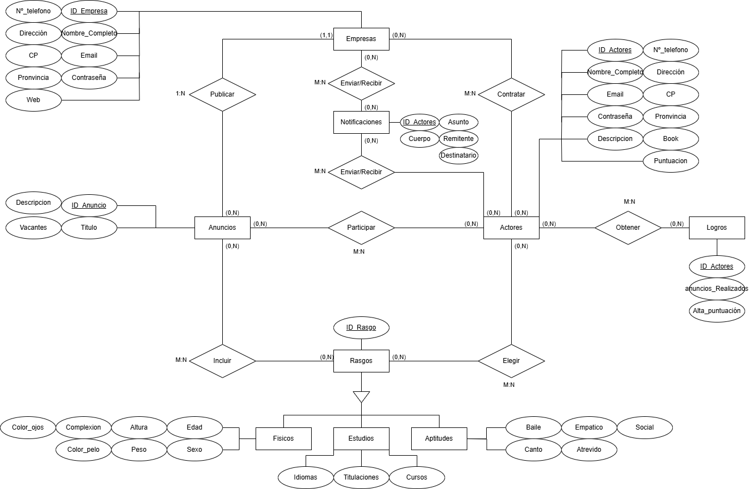
Diseño y estructura
Diagrama entidad relación

Slide 8
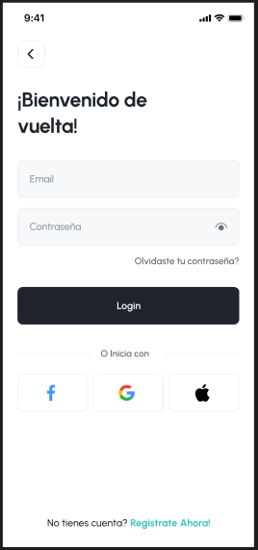
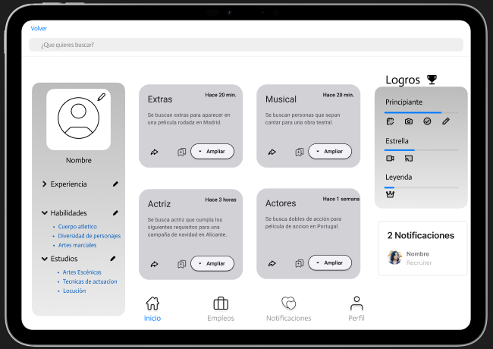
Diseño y estructura
Mockups - Idea base
Login
Inicio

Slide 9
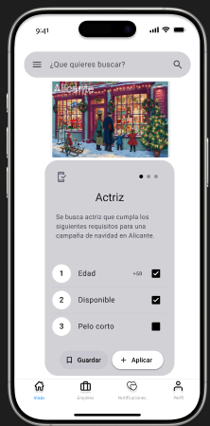
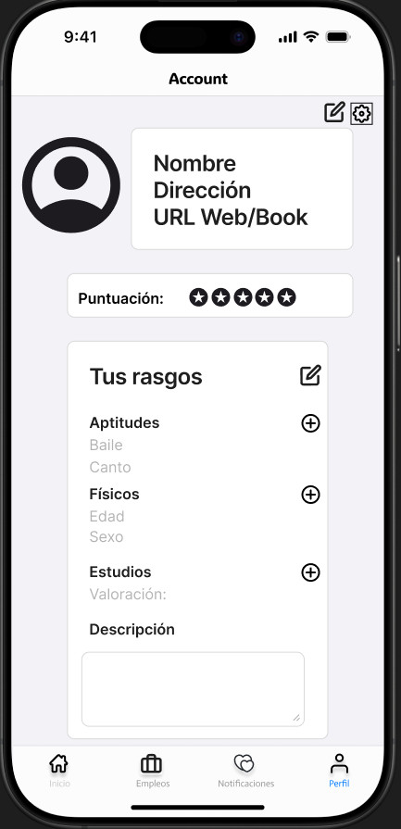
Diseño y estructura
Mockups - Idea base
Oferta
Perfil

Slide 10
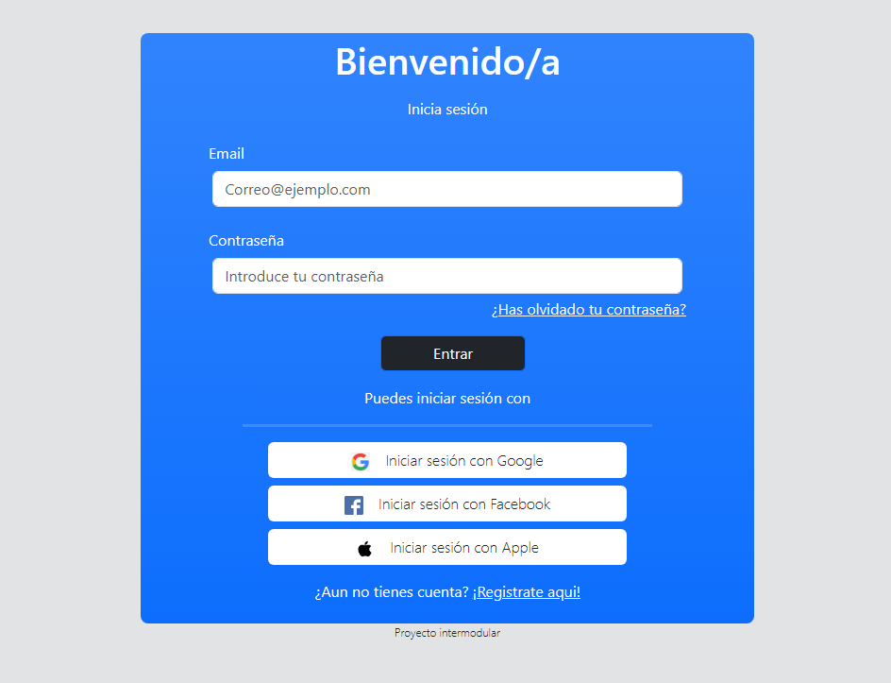
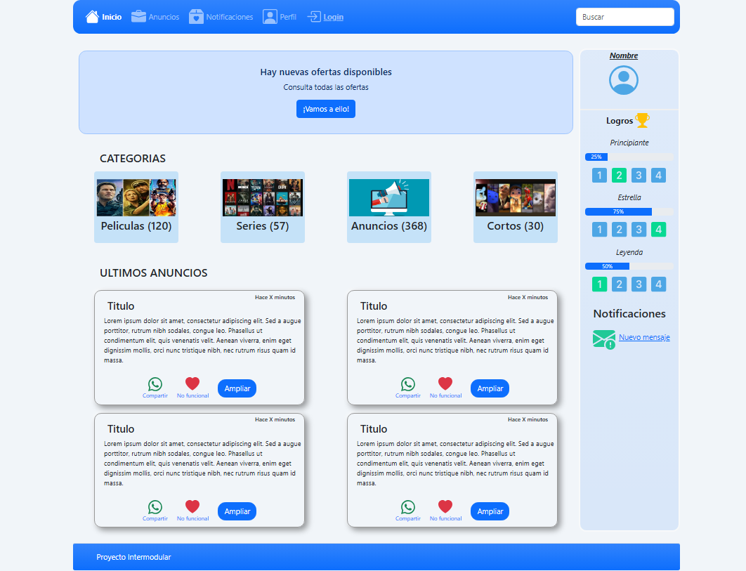
Diseño y estructura
Diseño final
Login
Inicio

Slide 11
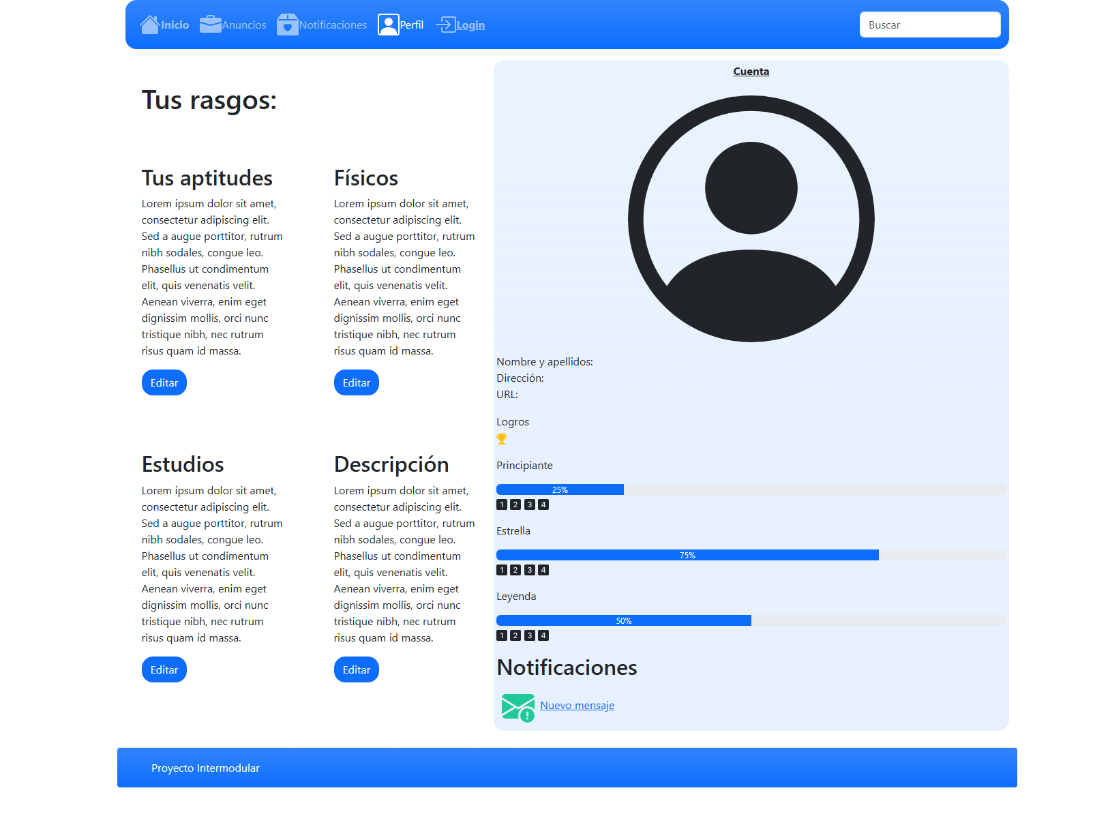
Diseño y estructura
Diseño final
Oferta
Perfil

Slide 12
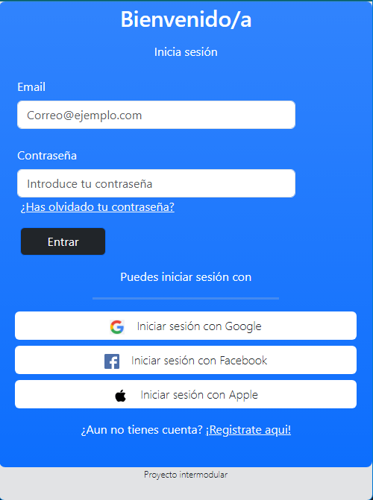
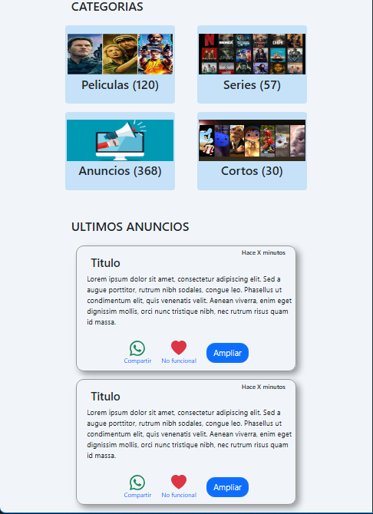
Diseño y estructura
Diseño final
Login - Movil
Inicio - Movil

Slide 13
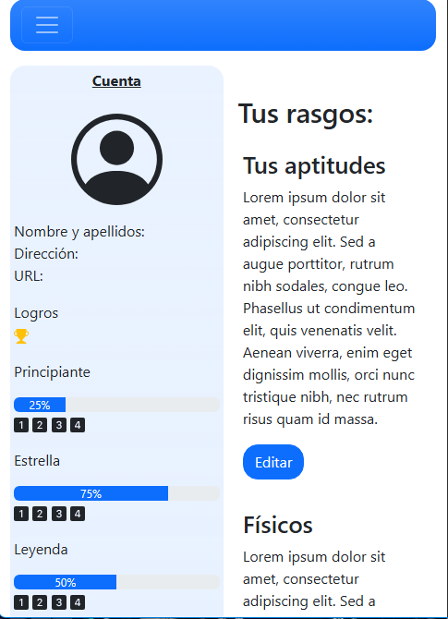
Diseño y estructura
Diseño final
Oferta - Movil
Perfil - Movil

